Slide 1
ŽIVOTNÍ PROSTŘEDÍ
OCHRANA PŘÍRODY

Slide 2
Deset základních hesel ochránce přírody
Neničím žádné rostliny a živočichy.
Nepoškozuji živou ani neživou přírodu.
Nesbírám chráněné rostliny.
Nechytám chráněné živočichy.
Snažím se co nejvíce poznat a pochopit zákonitosti přírody.
Nikdy neporušuji zákaz vypalování trávy.
Neznečišťuji své okolí žádnými odpadky.
V přírodě se chovám tiše.
Neplaším žádné živočichy ani jinak jim neubližuji.
Pomáhám podle svých sil všude, kde je to potřeba.

Slide 3
Ochrana přírody v České republice
V NP je příroda chráněna nejpřísněji
V NP Je zakázána jakákoliv činnost která by mohla poškodit krajinu
Život lidí v NP musí být v souladu s přírodou
Návštěvníci NP se musí řídit příkazy správy NP
V ČR máme 4 národní parky (NP)
Národní park Šumava
Krkonošský národní park
Národní park České Švýcarsko
Národní park Podyjí
chráněné krajinné oblasti ( 25 CHKO )
národní přírodní rezervace ( 110 NPR )
přírodní rezervace ( 750 PR )
národní přírodní památky ( 112 NPP )
přírodní památky ( 1180 PP )
naučné stezky

Slide 4
Krkonošský národní park
Krkonoše – ostrov tundry uprostřed Evropy – jsou unikátní mozaikou horských ekosystémů.
Svahy hor osídlují horské lesy a louky, horní partie plochých hřebenů porůstá borovice kleč, alpínské trávníky a rašelinná společenstva
Druhově bohaté jsou také karové oblasti, vzniklé působením ledovců v minulosti.
Pro tuto výjimečnost a krajinnou hodnotu byly v roce 1963 vyhlášeny národním parkem.
Správou území je pověřena Správa Krkonošského národního parku se sídlem ve Vrchlabí.

Slide 5
Správa krkonošského národního parku
Území národního parku je rozděleno na tři zóny s rozdílným ochranným režimem.
I. zóna KRNAP (přísná přírodní) má rozlohu 6 984 ha a nachází se v nejvyšších částech pohoří;
II. zóna KRNAP (řízená přírodní) má rozlohu 9 836 ha a navazuje v širokém pásu kolem alpínské hranice lesa na I. zónu;
III. zóna KRNAP (okrajová) má rozlohu 19 507 ha a rozkládá se ve středních a nižních polohách Krkonoš.
Ochranné pásmo není součásti KRNAP, ale tvoří přechod mezi III. zónou a volnou, intenzivně využívanou krajinou Podkrkonoší.

Slide 6
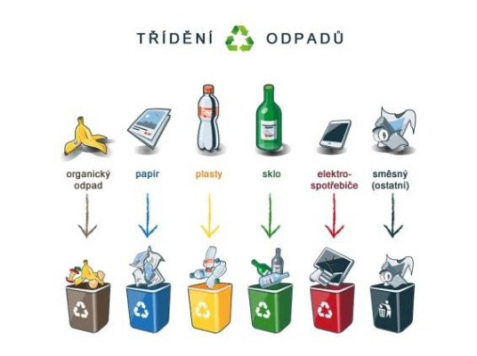
TŘÍDĚNÍ ODPADU

Slide 7
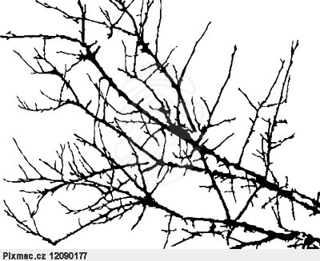
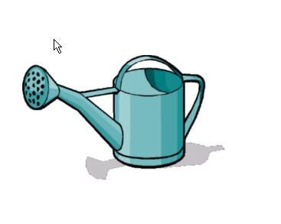
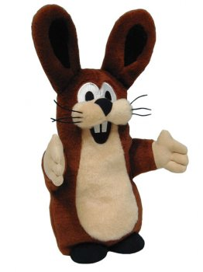
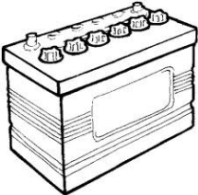
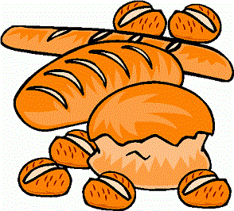
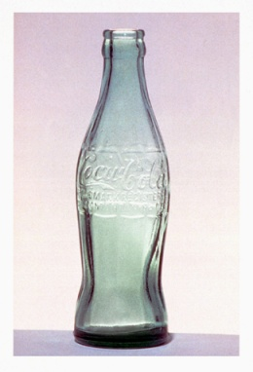
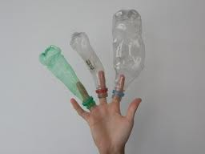
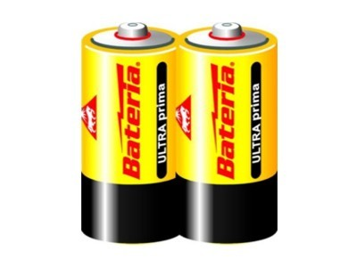
Co kam patří ? Spoj čarou.
textil
sklo
papír
baterie
autobaterie
plasty
kov
kompost

Slide 8
V České republice jsou čtyři národní parky, následující dva úkoly ti pomohou odpovědět na otázku : Který NP je největší a který je nejstarší ?
Přečti si následující úryvek, urči správný počet uvedených slovních druhů a z písmen pak poskládej název největšího NP v Česku.
Greenpeace je nevládní nezisková organizace pro ochranu životního prostředí. Organizace má dnes přibližně 3 miliony členů ve 41 zemích světa.
Greenpeace se snaží upozornit na různé problémy v rámci svých kampaní: vybíjení mláďat tuleňů pro jejich kůži, lovu velryb, problematika jaderných elektráren, ukládání radioaktivního odpadu do oceánu, kácení deštných pralesů, pěstování geneticky modifikovaných rostlin, uvolňování toxických látek do životního prostředí a mnoho dalších.
Podstatné jméno 29 Y
Zájmeno 2 Š
Číslovky 2 Y
Podstatné jméno 31 U
Zájmeno 3 S
Číslovky 3 A
Sloveso 4 A
Přídavné jméno 11 M
Předložky 5 V
Sloveso 3 O
Přídavné jméno 15 N
Předložky 8 T
Tajenka : _ _ _ _ _ _
Šumava
Řešení

Slide 9
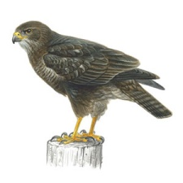
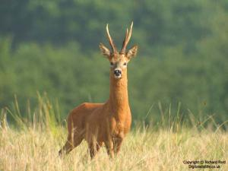
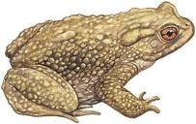
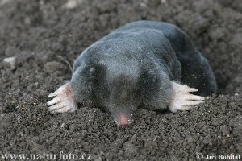
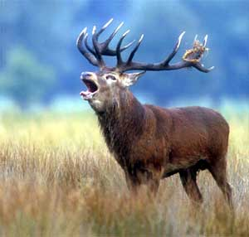
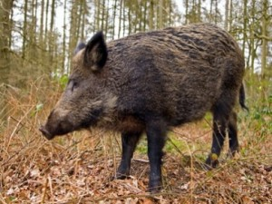
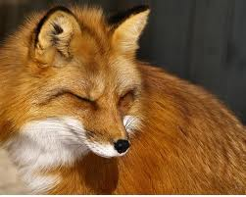
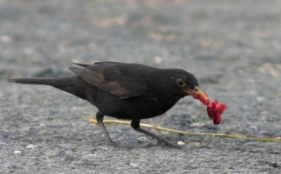
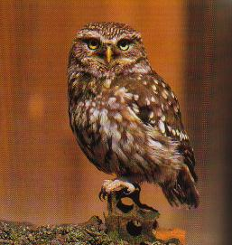
Poznej živočichy žijící v České republice, zapiš jejich názvy do křížovky a dozvíš se jméno nejstaršího národního parku v Čechách
 |  |  | 1.
 |  | 2.
 |  |  | 3.
 |  | 4.
 |  |  |  |  | 5.
6.
 | 7.
 |  | 8.
 |  |  | 9.
 |  | 10.
2.
1.
4.
3.
5.
6.
7.
8.
9.
10.

